Slide 1

Tập làm văn
Luyện tập
làm biên bản cuộc họp
Trang 143
Thực hiện: EduFive

Slide 2

Thế nào là biên bản?
01
02
03
04
Biên bản là văn bản ghi lại nội dung một cuộc họp hoặc một sự việc đã diễn ra để làm bằng chứng.

Slide 3

Biên bản thường có nội dung nào?
01
02
03
04
Phần mở đầu ghi quốc hiệu, tiêu ngữ (hoặc tên tổ chức), tên biên bản.
01
Phần chính ghi thời gian, địa điểm, thành phần có mặt, nội dung sự việc.
02
Phần kết thúc ghi tên, chữ kí của những người có trách nhiệm.
03

Slide 4
Tập làm văn
Luyện tập
làm biên bản cuộc họp
Trang 143
Thực hiện: EduFive

Slide 5

Mục tiêu
Thực hành viết biên bản một cuộc họp: đúng nội dung, hình thức.
01
02
03
04

Slide 6

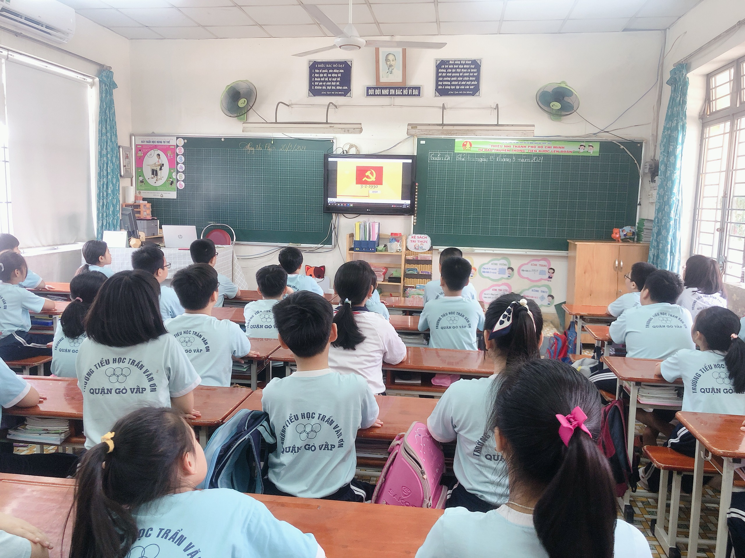
Đề bài
Ghi lại biên bản một cuộc họp của tổ, lớp hoặc chi đội em.

Slide 7


01
Nhớ lại chủ đề, thời gian, địa điểm, thành phần tham dự, nội dung cuộc họp.
Gợi ý
Cuộc họp bàn về việc gì?
- Cuộc họp tổng kết năm học, bầu ra ban chấp hành chi đội mới.
- Cuộc họp bàn về việc chuẩn bị chào mừng ngày Nhà giáo Việt Nam 20-11.
- Cuộc họp bàn về việc tổ chức chương trình chào mừng Tết Nhâm Dần 2022.

Slide 8


Nhớ lại chủ đề, thời gian, địa điểm, thành phần tham dự, nội dung cuộc họp.
01
Gợi ý
Họp vào lúc nào, ở đâu?
Cuộc họp diễn ra vào lúc 16 giờ 30 phút, chiều thứ sáu tại phòng học lớp 5.

Slide 9


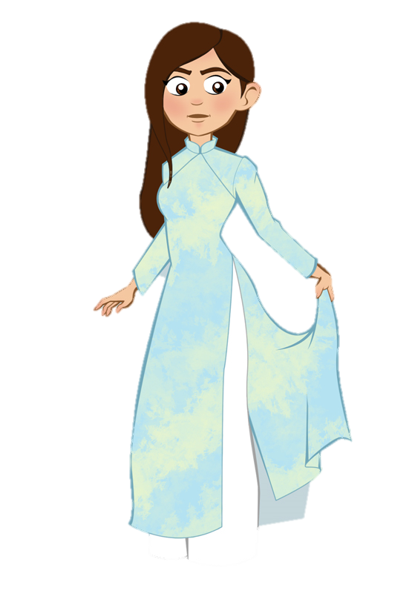
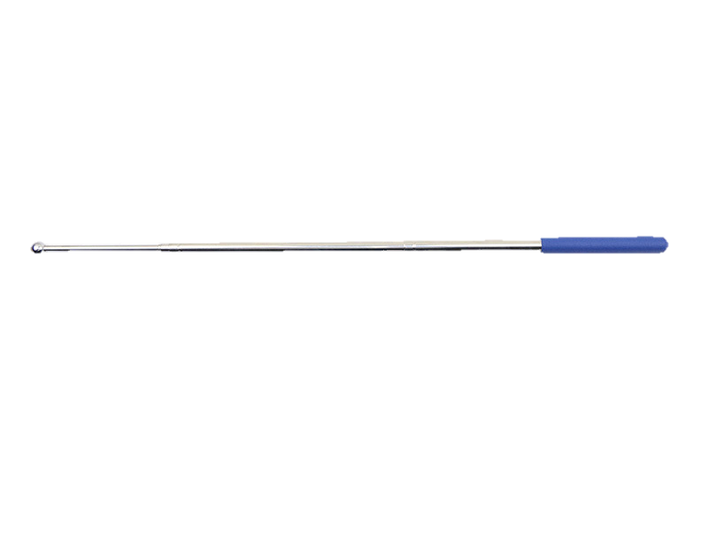
Nhớ lại chủ đề, thời gian, địa điểm, thành phần tham dự, nội dung cuộc họp.
01
Gợi ý
Cuộc họp có những ai tham dự?
Ai điều hành cuộc họp?
Các bạn lớp …
GVCN lớp …
Bạn Hoa - Lớp trưởng lớp …

Slide 10

Nhớ lại chủ đề, thời gian, địa điểm, thành phần tham dự, nội dung cuộc họp.
01
Gợi ý
Những ai phát biểu trong cuộc họp, nói điều gì?
Các bạn trong lớp cùng thảo luận, đưa ý kiến chuẩn bị chương trình văn nghệ, hoặc tổ chức trò chơi, …
GVCN phát biểu ý kiến.

Slide 11

Nhớ lại chủ đề, thời gian, địa điểm, thành phần tham dự, nội dung cuộc họp.
01
Gợi ý
Các thành viên thống nhất các ý kiến đề ra.
Kết luận của cuộc họp như thế nào?

Slide 12
02
Gợi ý
Sắp xếp các ý theo thứ tự, giống như dàn ý của bài văn
Viết biên bản. Trình bày văn bản theo đúng quy định đã được học ở tiết trước. Viết rõ ràng, mạch lạc, đủ thông tin, nhanh.
03

Slide 13
Luyện tập
viết biên bản cuộc họp

Slide 14
Trong biên bản, phần đầu ghi gì?
Phần mở đầu ghi quốc hiệu, tiêu ngữ (hoặc tên tổ chức), tên biên bản.

Slide 15
TRƯỜNG TIỂU HỌC ABC
Lớp …
Cộng hòa xã hội chủ nghĩa Việt Nam
Độc lập - Tự do - Hạnh phúc
BIÊN BẢN HỌP LỚP
I. Thời gian, địa điểm:
- Thời gian: …………………………………………………
- Địa điểm: ………………………………………………….
Phần chính ghi thời gian, địa điểm, thành phần có mặt, nội dung sự việc.
Tiếp theo phần chính gồm những gì?
II. Thành phần tham dự:
- Cô ……………….…. - Giáo viên chủ nhiệm lớp.
- Toàn thể các bạn học sinh lớp ….….
III. Chủ tọa, thư kí cuộc họp
- Chủ toạ: Bạn………………….. (Lớp trưởng)
- Thư ký: Bạn……………………..

Slide 16
IV. Nội dung cuộc họp:
1. Bạn lớp trưởng phổ biến chương trình Chào Xuân Nhâm Dần 2022.
2. Thảo luận:
+ Bạn ….: phân công các bạn tập văn nghệ: đơn ca, song ca,…
+ Bạn .....: Tổ chức trò chơi “Giải câu đố nhận lì xì may mắn”: phân công bạn … chuẩn bị câu đố.
+ Bạn .....: Tổ 1 chuẩn bị bánh kẹo; Tổ 2 trang trí lớp; Tổ 3 và Tổ 4: Dọn vệ sinh sau chương trình.
Cô giáo chủ nhiệm phát biểu ý kiến: Lớp có nhiều ý kiến rất hay. Cần biên tập câu đố và tập dợt văn nghệ sớm để chương trình được chu đáo và diễn ra tốt đẹp.
3. Kết luận cuộc họp
Lớp … tổ chức chương trình Chào Xuân Nhâm Dần 2022 vào ngày….
Bạn .... biên tập các câu đố.
Bạn … tập dợt văn nghệ.

Slide 17
Biên bản kết thúc vào lúc … giờ … phút cùng ngày.
Thư kí Chủ tọa
……………………… ………………..
Cuối cùng phần kết thúc viết gì?
Phần kết thúc ghi tên, chữ kí của những người có trách nhiệm.

Slide 18
Tập làm văn
Luyện tập
làm biên bản cuộc họp
Trang 143
Thực hiện: EduFive

Slide 19
Chào tạm biệt các em

